Slide 1
Manuale operativo FIRMIP

Slide 2
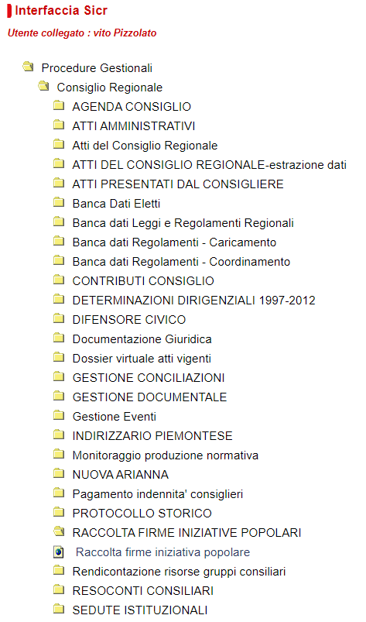
Accesso applicativo

Slide 3
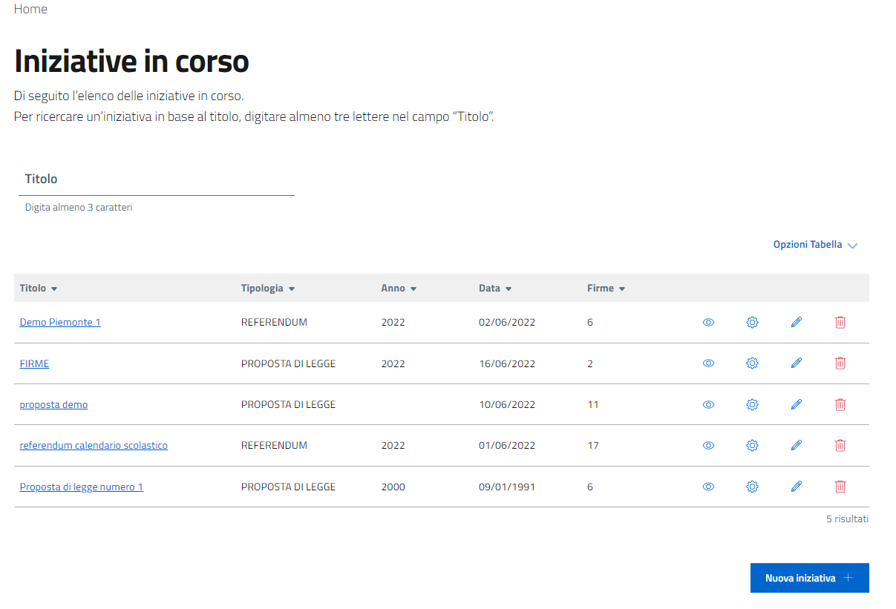
Creazione di una nuova iniziativa 1/2

Slide 4
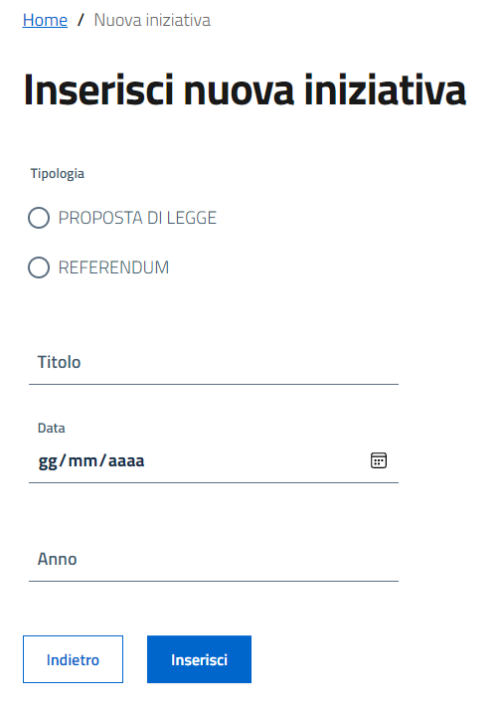
Creazione di una nuova iniziativa 2/2

Slide 5
Modifica iniziativa 1/2

Slide 6
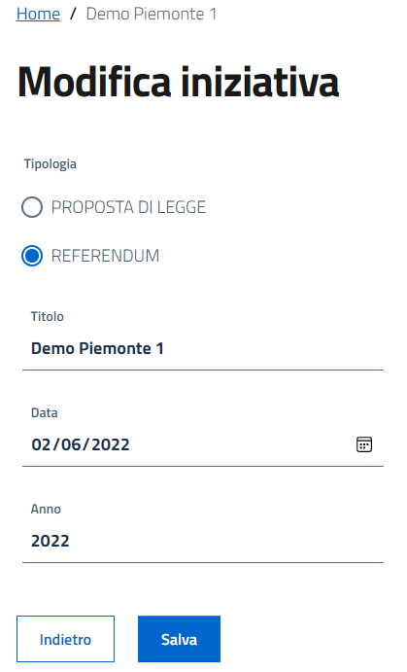
Modifica iniziativa 2/2

Slide 7
Cancellazione iniziativa 1/2

Slide 8
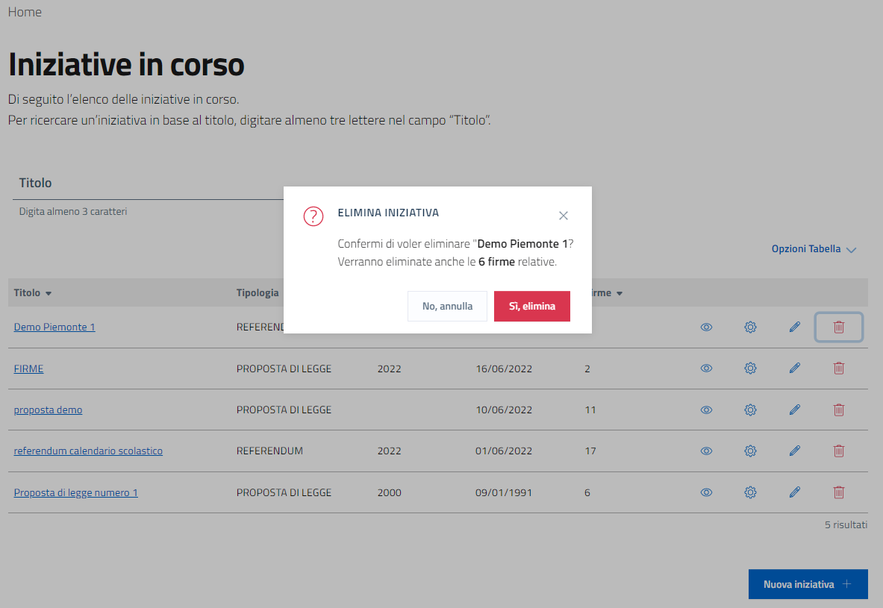
Cancellazione iniziativa 2/2

Slide 9
Inserimento firme su iniziativa 1/2

Slide 10
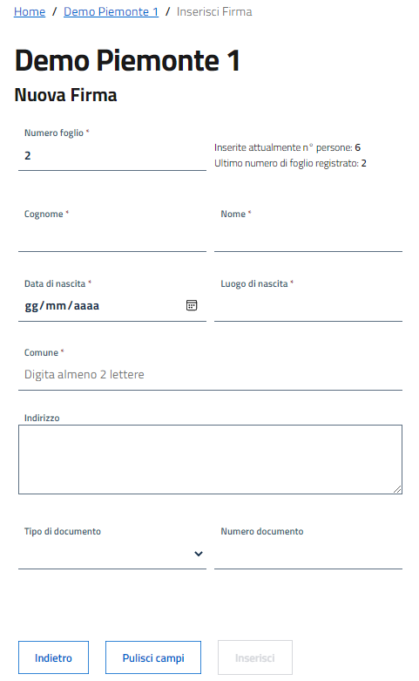
Inserimento firme su iniziativa 2/2
Campi obbligatori:
Numero foglio
Cognome
Nome
Data di nascita
Luogo di nascita
comune

Slide 11
Visualizzazione firme su iniziativa 1/2

Slide 12
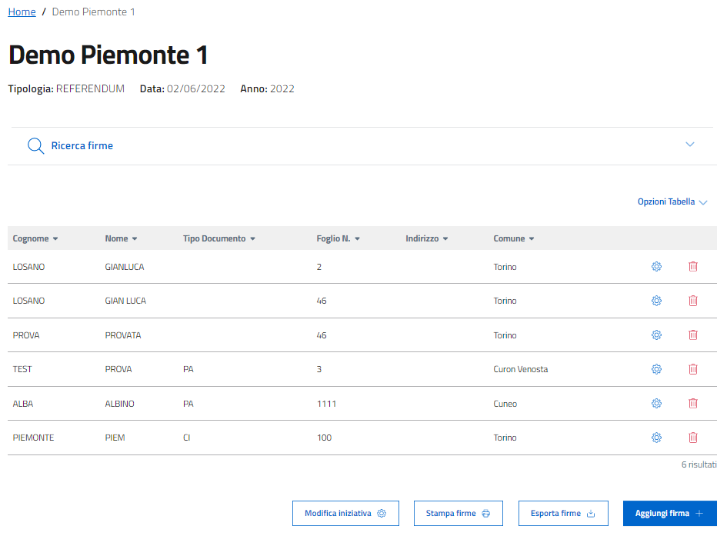
Visualizzazione firme su iniziativa 2/2

Slide 13
Modifica firma su iniziativa 1/2

Slide 14
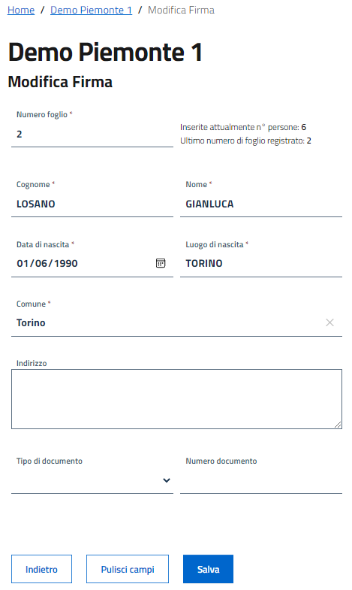
Modifica firma su iniziativa 2/2

Slide 15
Cancellazione firma su iniziativa 1/2

Slide 16
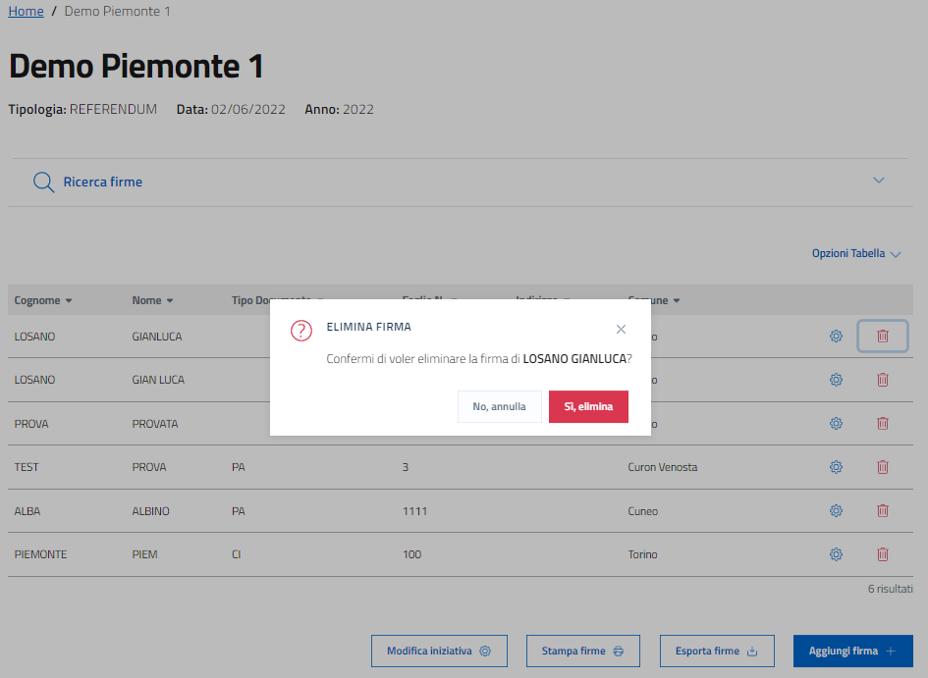
Cancellazione firma su iniziativa 2/2

Slide 17
Stampa firme iniziativa 1/2

Slide 18
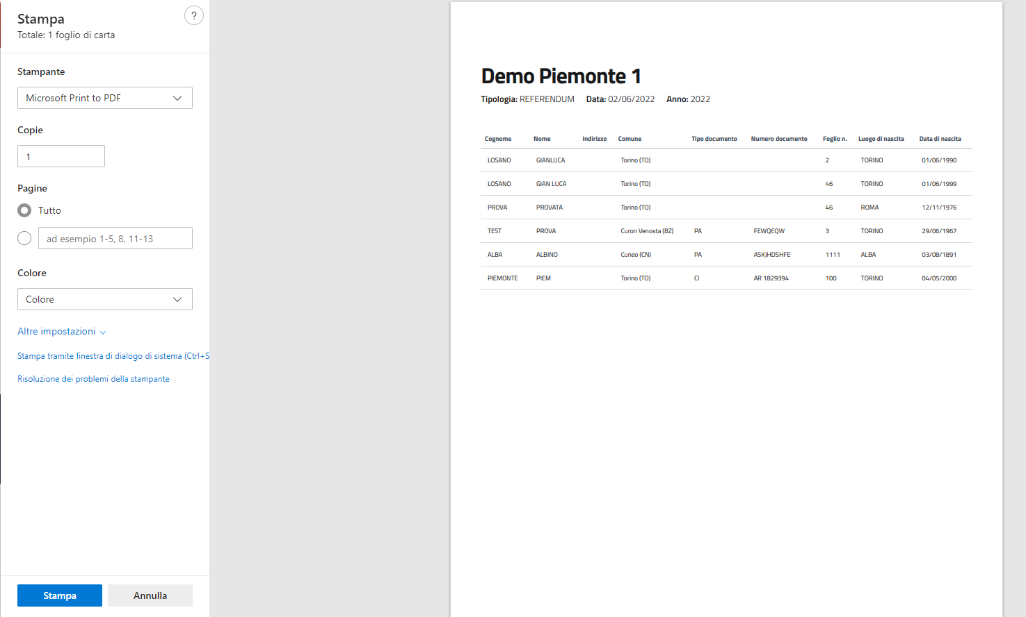
Stampa firme iniziativa 2/2

Slide 19
Esporta firme iniziativa 1/2

Slide 20
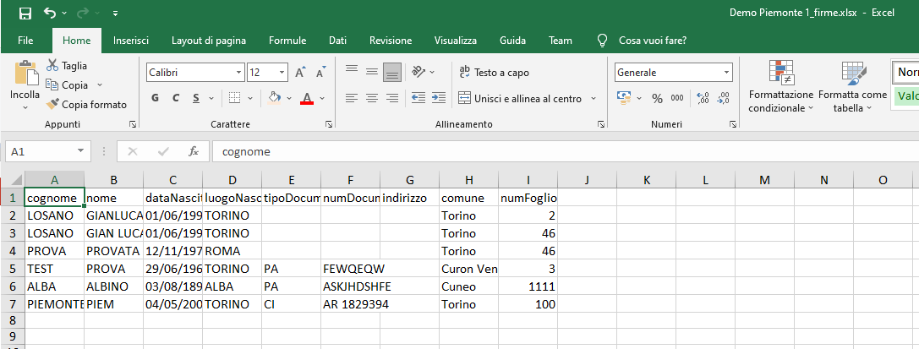
Esporta firme iniziativa 2/2

Slide 21
Ricerca firme iniziativa 1/2

Slide 22
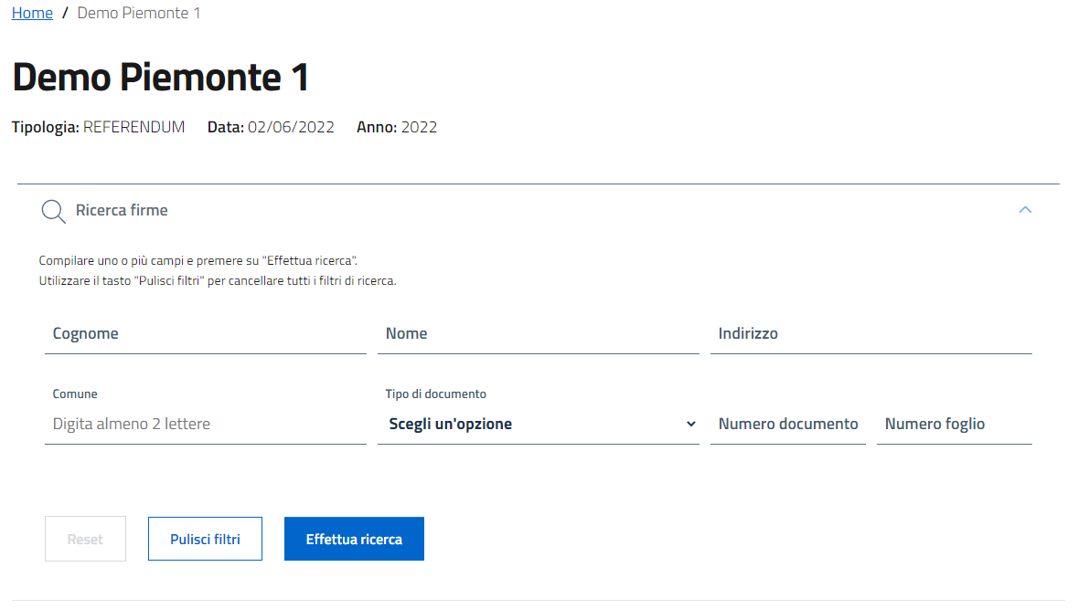
Ricerca firme iniziativa 2/2

